Slide 1


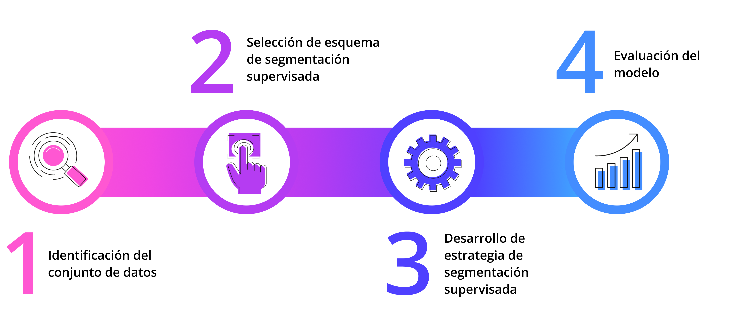
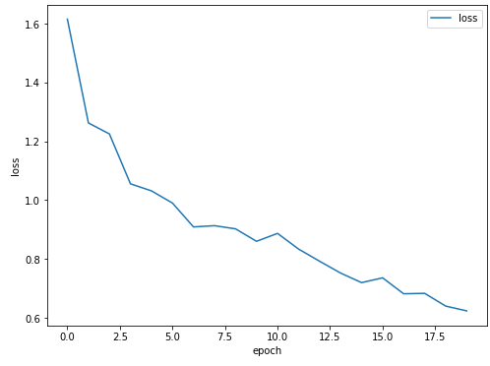
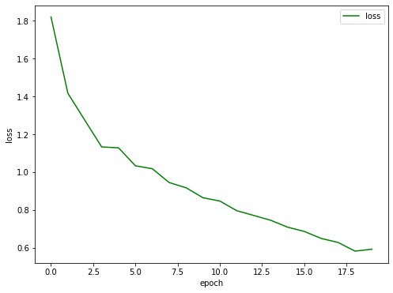
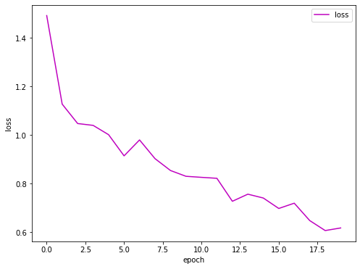
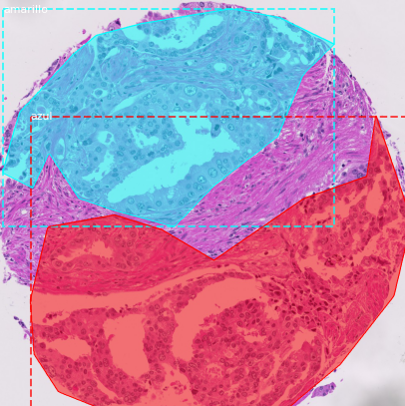
SEGMENTACIÓN Y CLASIFICACIÓN DE ESTADÍOS DE CÁNCER DE PRÓSTATA SEGÚN LA ESCALA DE GLEASON
Maria Fernanda Vera, Andrés Felipe Gómez
24552 - Inteligencia Artificial II - Grupo J1
Escuela de Ingeniería de Sistemas e Informática
Resumen
Proceso y método
Se desarrolló una estrategia convolucional profunda utilizando un modelo Mask R-CNN [1] de segmentación de objetos con una arquitectura Resnet-101, entrenada a partir de muestras de tejido prostático delineadas y etiquetadas por expertos patólogos según la escala de Gleason [2], con el fin de que el modelo aprendiera una representación visual que permitiera la segmentación y clasificación de imágenes histológicas, diferenciando los estadíos o grados de severidad de la enfermedad.
Para el desarrollo del proyecto se empleó la metodología mostrada en la figura 2. Este proceso constó de 4 pasos que serán explicados en detalle a continuación:
Se eligió el conjunto de datos publico de Harvard Dataverse que tiene 886 imágenes histológicas de muestras de cáncer de próstata con mascaras delimitadas por un experto de acuerdo al sistema de Gleason.
Se identificaron esquemas de segmentación supervisada y se seleccionaron los que podrían ser útiles.
Se propuso una estrategia para segmentación supervisada con Mask R-CNN que permite segmentar y clasificar las muestras de cáncer de próstata en la escala de Gleason.
Se evaluó la estrategia propuesta con las métricas mAP e IoU. Para esta parte se realizaron diferentes pruebas, variando los epochs, transformando las imágenes a escala de grises y variando su tamaño.
Introducción
Figura 2. Metodología usada para el desarrollo del proyecto
El cáncer de próstata es la segunda causa principal de muerte por cáncer en los hombres. Durante 2018, en Colombia se reportaron 12.712 casos nuevos [3]. Además, recientes estudios han demostrado una persistente variabilidad en el diagnóstico de la enfermedad, principalmente asociado a las interpretaciones de cada observador [4].
Para apoyar el diagnóstico, en la actualidad se utilizan esquemas de aprendizaje profundo, mostrando resultados relevantes para cuantificar la enfermedad, teniendo en cuenta la representación en diferentes ordenes de relación visual. No obstante, estas estrategias se centran en una caracterización local de la enfermedad, lo cual va en contravía o resulta insuficiente, según lo definido en la escala de Gleason.
El presente trabajo busca desarrollar una estrategia convolucional para la segmentación y clasificación regional de zonas de interés para apoyar el diagnostico del cáncer de próstata según la escala de Gleason.
Resultados
Conclusiones
Se hicieron diferentes pruebas de entrenamiento con el dataset. Se hicieron pruebas con las imágenes originales (3100 x 3100), luego con las imágenes transformadas a escala de grises y, por último, con las imágenes redimensionadas (1000 x 1000). Cada dataset se entrenó con 10 y 20 epoch. En la tabla 1 se pueden ver los resultados de estas pruebas. Se observó que a medida que aumentan los epoch, mejora la segmentación y la predicción como se puede apreciar en la grafica 1, grafica 2 y grafica 3. También se encontró que el dataset en escala de grises con 20 epochs tiene el mejor desempeño entre las pruebas que se realizaron.
Se obtuvo un buen comportamiento y resultados de las métricas evaluadas en el modelo siendo las mayores IoU= 0.622 y mAP = 0.503
La aproximación que realiza la estrategia de segmentación propuesta aprendió algunos patrones en las muestras de tejido prostático, que podrían servir como apoyo al diagnóstico.
El modelo propuesto presenta limitaciones en la segmentación para muestras multiclase. Sin embargo, se espera que sirva de apoyo igualmente para trabajos futuros que acaten metodologías y temáticas similares.
Gráfico 1. Loss del dataset original con 20 epochs
Gráfico 2. Loss del dataset en escala de grises con 20 epochs
Gráfico 3. Loss del dataset redimensionado con 20 epochs
Tabla 1. Pruebas y resultados
Trabajo Futuro
 | epochs | IoU | mAP
Original | 10 | 0.605 | 0.342
 | 20 | 0.622 | 0.379
Gray | 10 | 0.554 | 0.483
 | 20 | 0.597 | 0.508
Resized (1000*1000) | 10 | 0.548 | 0.276
 | 20 | 0.622 | 0.445
Las siguientes son algunas actividades que se podrían desarrollar para obtener mejores resultados:
1. Aumentar los epochs para mejorar el rendimiento del modelo.
2. Añadir un mayor número de muestras multiclase para mejorar la segmentación y clasificación de este tipo de imágenes histológicas.
Figura 1. Muestra de tejido con su máscara
Información de contacto
Referencias Bibliográficas
Nombre: Maria Fernanda Vera, maria.vera5@correo.uis.edu.co.
Nombre: Andrés Felipe Gómez, angomez449@gmail.com.
K. He, G. Gkioxari, P. Dollár, and R. Girshick, “Mask r-cnn,” arXiv:1703.06870v3, 2018.
American Cancer Society, “Pruebas para diagnosticar y determinar la etapa del cáncer de próstata,” 2019. [Online]. Available: https://www.cancer.org/es/cancer/
cancer-de-prostataThe global cancer observatory, “International agency for research on cancer,” 2018.[Online]. Available: https://gco.iarc.fr/today/home
Comisión de Salud Pública, “Evaluación del sistema gleason,” Urología Colombiana, vol. IX, no. 1.
Repositorio del presente proyecto. Avalaible: https://github.com/mafevera/ProyectoIA2

